Slide 1
字典树&KMP&AC自动机

Slide 2
字典树
又称单词查找树，Trie树，是一种树形结构，是一种哈希树的变种。典型应用是用于统计，排序和保存大量的字符串（但不仅限于字符串），所以经常被搜索引擎系统用于文本词频统计。它的优点是：利用字符串的公共前缀来节约存储空间，最大限度地减少无谓的字符串比较，查询效率比哈希表高。

Slide 3
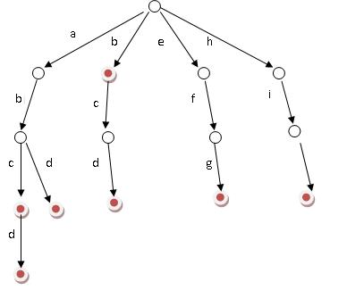

Slide 4
struct node{
node *fail, *next[kind];
int count;
node(){
fail = NULL;
count = 0;
memset(next, NULL, sizeof(next));
}
} ;

Slide 5
KMP
kmp算法是一种改进的字符串匹配算法，由D.E.Knuth与V.R.Pratt和J.H.Morris同时发现，因此人们称它为克努特——莫里斯——普拉特操作（简称KMP算法）。KMP算法的关键是根据给定的模式串W1,m,定义一个next函数。next函数包含了模式串本身局部匹配的信息。
------百科名片

Slide 6

主 串：ACTFHTGOFTUDGFJFJ
匹配串：FJFJJ
ACTFHTGOFTUDGFJFJ
FJFJJ

Slide 7
主 串：ACTFHTGOFTUDGFJFJ
匹配串：FJFJJ
ACTFHTGOFTUDGFJFJ
FJFJJ

Slide 8
主 串：ACTFHTGOFTUDGFJFJ
匹配串：FJFJJ
ACTFHTGOFTUDGFJFJ
FJFJJ

Slide 9
主 串：ACTFHTGOFTUDGFJFJ
匹配串：FJFJJ
ACTFHTGOFTUDGFJFJ
FJFJJ

Slide 10
主 串：ACTFHTGOFTUDGFJFJ
匹配串：FJFJJ
ACTFHTGOFTUDGFJFJ
FJFJJ

Slide 11
主 串：ACTFHTGOFTUDGFJFJ
匹配串：FJFJJ
ACTFHTGOFTUDGFJFJ
FJFJJ

Slide 12
主 串：ACTFHTGOFTUDGFJFJ
匹配串：FJFJJ
ACTFHTGOFTUDGFJFJ
FJFJJ

Slide 13
主 串：ACTFHTGOFTUDGFJFJ
匹配串：FJFJJ
ACTFHTGOFTUDGFJFJ
FJFJJ

Slide 14
主 串：ACTFHTGOFTUDGFJFJ
匹配串：FJFJJ
ACTFHTGOFTUDGFJFJ
FJFJJ

Slide 15
主 串：ACTFHTGOFTUDGFJFJ
匹配串：FJFJJ
ACTFHTGOFTUDGFJFJ
FJFJJ

Slide 16
主 串：ACTFHTGOFTUDGFJFJ
匹配串：FJFJJ
ACTFHTGOFTUDGFJFJ
FJFJJ

Slide 17
主 串：ACTFHTGOFTUDGFJFJ
匹配串：FJFJJ
ACTFHTGOFTUDGFJFJ
FJFJJ

Slide 18
主 串：ACTFHTGOFTUDGFJFJ
匹配串：FJFJJ
ACTFHTGOFTUDGFJFJ
FJFJJ

Slide 19
主 串: FGFGFKFGFGFDEF
匹配串：FGFGFD
FGFGFKFGFGFDEF
FGFGFD

Slide 20
FGFGFKFGFGFDEF
FGFGFD

Slide 21
FGFGFKFGFGFDEF
FGFGFD

Slide 22
FGFGFKFGFGFDEF
FGFGFD

Slide 23
主 串: FGFGFKFGFGFDEF
匹配串：FGFGFD
ok
FGFGFKFGFGFDEF
FGFGFD

Slide 24
这就是所谓的KMP算法 ，关键在于找到匹配串的失效函数NEXT()函数
void NEXT(){
int i = 0,j = -1;
next[0] = -1;
int len = strlen(str);
while(i < len){
if(j == -1 || str[i] == str[j])
++i,++j,next[i] = j;
}
}

Slide 25
int KMP(){
int i = 0, j = 0;
int s1 = strlen(cs); //主串
int s2 = strlen(str); //匹配串
while(i < s1 && j < s2){
if(j == -1 || cs[i] == str[j])
i ++,j ++;
else j = next[j];
}
if(j == s2) return i-j;
else return i;
}

Slide 26
+
KMP
字典树
=
AC自动机

Slide 27
以下面的这个例子开始我们今天的主题：
给定5个单词：say、she 、shr、 he、 her，然后给定一个字符串yasherhs。问一共有多少单词在这个字符串中出现过

Slide 28
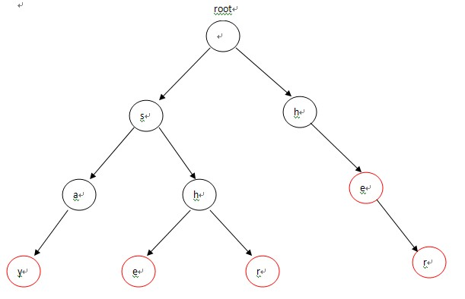

Slide 29
void insert(char *str, node *root){
node *p=root;
int i=0, index;
while(str[i]){
index=str[i]-'a';
if(p->next[index]==NULL)
p->next[index]=new node();
p=p->next[index];
i++;
}
p->count++;
//在单词的最后一个节点count+1，代表一个单词
}

Slide 30
在构造完这棵Tire之后，接下去的工 作就是构造下失败指针。构造失败指针的过程概括起来就一句话：设这个节点上的字母为C，沿着他父亲的失败指针 走，直到走到一个节点，他的儿子中也有字母为C的节点。然后把当前节点的失败指针指向那个字母也为C的儿子。如果一直走到了root都没找到，那就把 失败指针指向root。具体操作起来只需要：先把root加入队列(root的失败指针指向自己或者NULL)，这以后我们每处理一个点，就把它的所有儿子加入队列，队列为空。

Slide 31
void build_ac_automation(node *root){
root->fail=NULL; q[head++]=root;
while(head!=tail){
node *temp=q[tail++], *p=NULL;
for(int i=0;i<26;i++){
if(temp->next[i]!=NULL){
if(temp==root) temp->next[i]->fail=root;
else{
p=temp->fail;
while(p!=NULL){
  if(p->next[i]!=NULL)
  { temp->next[i]->fail=p->next[i]; break; }
  p=p->fail;
}
if(p==NULL) temp->next[i]->fail=root;
}
q[head++]=temp->next[i];
}
}
}
}

Slide 32
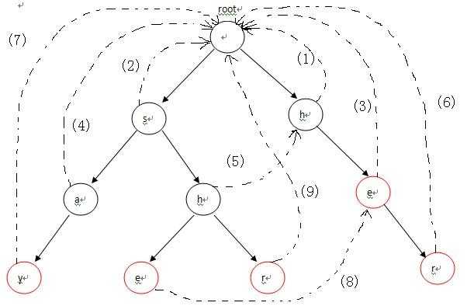

Slide 33
int query(node *root){
int i=0,cnt=0,index,len=strlen(str); node *p=root;
while(str[i]){
index=str[i]-'a';
while(p->next[index]==NULL && p!=root) p=p->fail;
p=p->next[index]; p=(p==NULL)?root:p;
node *temp=p;
while(temp!=root && temp->count!=-1){
cnt+=temp->count; temp->count=-1; temp=temp->fail;
}
i++;
}
return cnt;
}

Slide 34
谢谢~

